Slide 1
并行程序设计
Lecture 9:
MPI并行编程实例

Slide 2
大纲
梯形积分法
奇偶排序

Slide 3
大纲
梯形积分法
奇偶排序

Slide 4
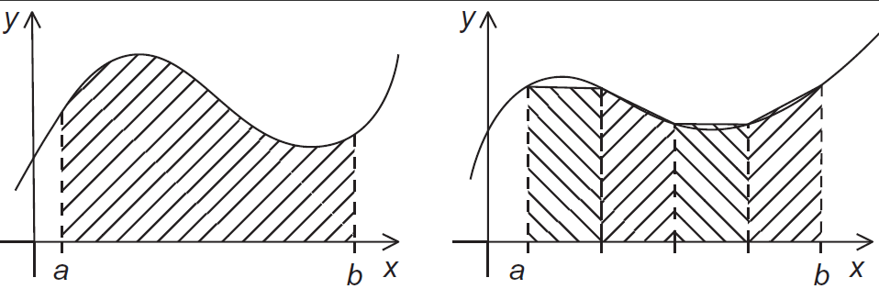
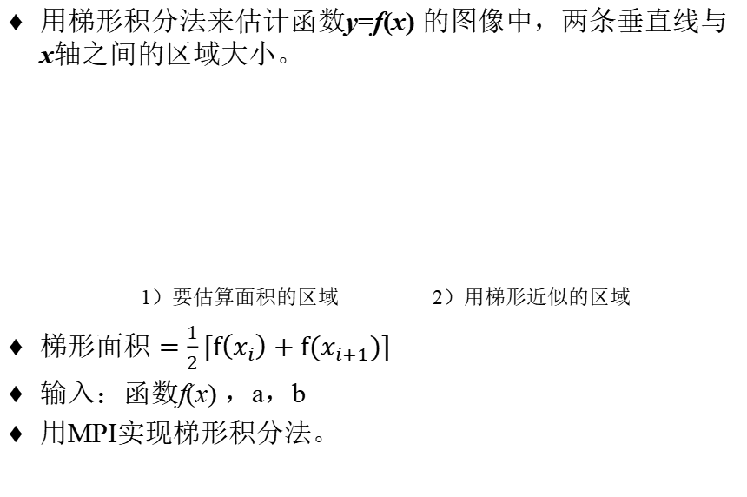
梯形积分法
用梯形积分法来估计函数y=f(x) 的图像中，两条垂直线与x轴之间的区域大小。
1）要估算面积的区域 2）用梯形近似的区域
$梯形面积=\frac{1}{2}[f\left(x_{i}\right)+f(x_{i+1})]$
输入：函数f(x) ，a，b
用MPI实现梯形积分法。

Slide 5
梯形积分法
进程间的通信：
进程1
面积和
……
进程0
面积和
进程n面积和
总面积和

Slide 6
V1：main（）
#include <stdio.h>
#include <string.h>
#include <mpi.h>
double Trap(double left_endpt,double right_endpt,int trap_count,double base_len);
double func(double x); // f(x) = 2x +10
int main(void)
{
int my_rank,comm_sz,n = 1024, local_n;
double a = 0.0, b = 3.0, h, local_a, local_b, local_int, total_int;
int source;
MPI_Init(NULL,NULL);
MPI_Comm_rank(MPI_COMM_WORLD, &my_rank);
MPI_Comm_size(MPI_COMM_WORLD, &comm_sz);
h = (b - a) / n;
local_n = n / comm_sz;
local_a = a + my_rank * local_n * h;
local_b = local_a + local_n * h;
local_int = Trap(local_a,local_b,local_n,h);
if(my_rank != 0){
MPI_Send(&local_int,1,MPI_DOUBLE,0,0,MPI_COMM_WORLD);
}
else{
total_int = local_int;
for(source = 1;source < comm_sz;source++){
MPI_Recv(&local_int,1,MPI_DOUBLE,source,0,MPI_COMM_WORLD,MPI_STATUS_IGNORE);
total_int += local_int;
}
}
if(my_rank == 0){
printf("With n = %d trapezoids, our extimate\n",n);
printf("of the integral from %f to %f = %.15e\n",a,b,total_int);
}
MPI_Finalize();
return 0;
}

Slide 7
V1：Trap（）
double Trap(double left_endpt,double right_endpt,int trap_count,double base_len)
{
double estimate,x;
int i;
estimate = (func(left_endpt) + func(right_endpt)) / 2.0;
for(i = 1;i < trap_count -1 ;i++){
x = left_endpt + i *base_len;
estimate += func(x);
}
estimate = estimate * base_len;
return estimate;
}
double func(double x) // f(x) = 2x +10
{
return 2 * x + 10.0;
}
comm_sz-1个进程调用MPI_Send函数发送消息
进程0调用comm_sz-1次MPI_Recv函数接收消息

Slide 8
V2：使用MPI_Reduce
if(my_rank != 0){
MPI_Send(&local_int,1,MPI_DOUBLE,0,0,MPI_COMM_WORLD);
}
else{
total_int = local_int;
for(source = 1;source < comm_sz;source++){
MPI_Recv(&local_int,1,MPI_DOUBLE,source,0,MPI_COMM_WORLD,MPI_STATUS_IGNORE);
total_int += local_int;
}
}
MPI_Reduce(&local_int,&total_int,1,MPI_DOUBLE,MPI_SUM,0,MPI_COMM_WORLD);
用集合通信替代点对点通信
集合通信中，通信域内的所有进程都参与通信
集合通信函数不使用标签，只通过通信域和调用的顺序来进行匹配

Slide 9
大纲
梯形积分法
奇偶排序

Slide 10
奇偶排序
void Odd_even_sort( int a[],int n) {
int phase, I, temp;
for (phase = 0; phase < n; phase++)
if (phase % 2 == 0) { / *偶数阶段*/
for (i = 1; i < n; i += 2)
if (a[i-1] > a[i]) {
temp = a[i];
a[i] = a[i-1];
a[i-1] = temp;
}
} else {/ *奇数阶段*/
for (i = 1; i < n-1; i += 2)
if (a[i] > a[i+1]) {
temp = a[i];
a[i] = a[i+1];
a[i+1] = temp;
}
}
}
偶数阶段和奇数阶段，不同元素对进行比较

Slide 11
通信
数组A={5,9,4,3}
奇偶排序：
phase = 0（偶数）：比较(a[0],a[1])、 (a[2],a[3])，A={5,9,3,4}
phase = 1（奇数）：比较(a[1],a[2]) ，A={5,3,9,4}
phase = 2（偶数）：比较(a[0],a[1])、 (a[2],a[3])，A={3,5,4,9}
phase = 3（奇数）：比较(a[1],a[2]) ，A={3,4,5,9}
phase为偶数
a[0]
a[1]
a[2]
a[3]
phase为奇数
a[0]
a[1]
a[2]
a[3]
phase为偶数
a[0]
a[1]
a[2]
a[3]
phase为奇数
a[0]
a[1]
a[2]
a[3]

Slide 12
MPI：奇偶排序伪代码
Sort local keys;
for (phase = 0; phase < comm_sz; phase++) {
partner = Compute_partner(phase, my_rank);
if (I’m not idle) {
Send my keys to partner;
Receive keys from partner;
if (my_rank < partner)
Keep smaller keys;
else
Keep larger keys;
}
}
每个进程使用本地排序算法进行排序
Compute_partner函数获得该阶段进行通信的partner进程
如果有partner进程，则与partner进程进行通信，将各自排好序的数据合并，进程号小进程的保留值小的一半数据，进程号大进程的保留值大的一半数据。

Slide 13
Compute_partner函数
if (phase % 2 == 0) / *偶数阶段*/
if (my_rank % 2 != 0) /* 奇数进程*/
partner = my_rank - 1;
else /*偶数进程 */
partner = my_rank + 1;
else /*奇数阶段*/
if (my_rank % 2 != 0) /*奇数进程*/
partner = my_rank + 1;
else /*偶数进程*/
partner = my_rank - 1;
if (partner == -1 || partner == comm_sz)
partner = MPI_PROC_NULL;
MPI_PROC_NULL是由MPI 库定义的一个常量。在点对点通信中，将它作为源进程或者目标进程的进程号时，调用通信函数后会直接返回，不会产生任何通信。

Slide 14
MPI程序的安全性
使用标准通信模式的MPI_Send函数进行通信
一般MPI标准实现中，相对较小的消息就交由MPI设置的缓冲区并返回，但对于大型数据直到对应的MPI_Recv出现前都阻塞。
每个进程阻塞在MPI_Send上，程序会死锁或挂起
使用缓冲通信模式的MPI_Bsend函数
多个进程先同时发送消息，再同时接收消息是MPI程序不安全的最大因素
环形传递问题
使用MPI_Sendrecv函数
P1
P2
P3
P4
P0
send
send
send
send
send

Slide 15
编程作业2：
使用MPI 实现奇偶排序：0号进程获得待排序序列并输出排序好的序列
程序提交至邮箱：1062770893@qq.com
文件命名：学号+姓名+编程作业2
截至时间：6月16日 18:00

